Slide 1
Коррекция нарушений слоговой структуры речи Занятие №14 «Двусложные слова, состоящие из закрытых слогов (6-й тип слоговой структуры)»
Подготовила: Салиндер Ксения Сергеевна
учитель-логопед МБДОУ д/с «Оленёнок»
п. Тазовский

Slide 2
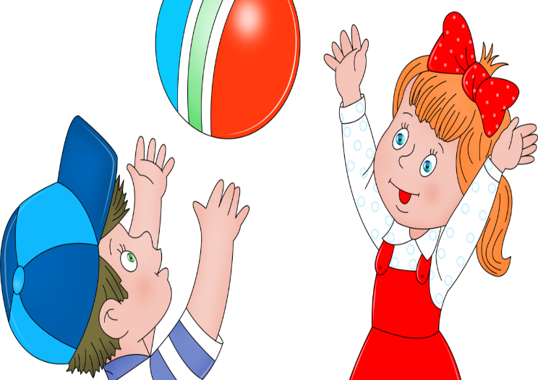
Игра «Назови ласково»
Ход игры: Взрослый, бросая мяч ребенку, произносит название предмета. Ребенок, возвращая мяч, называет предмет «ласково».
Взрослый | Ребенок
Бант Бинт Фант Куст Дождь Лист Зонт Мост Болт Холм | Бантик Бинтик Фантик Кустик Дождик Листик Зонтик Мостик Болтик Холмик

Slide 3
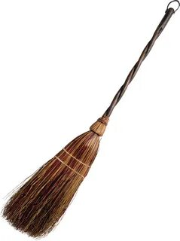
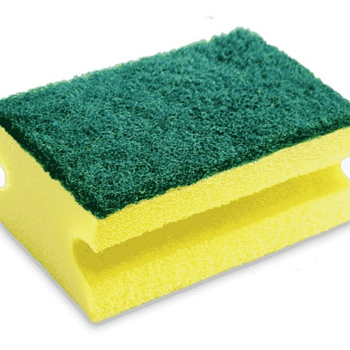
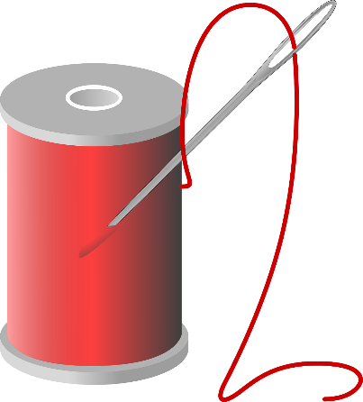
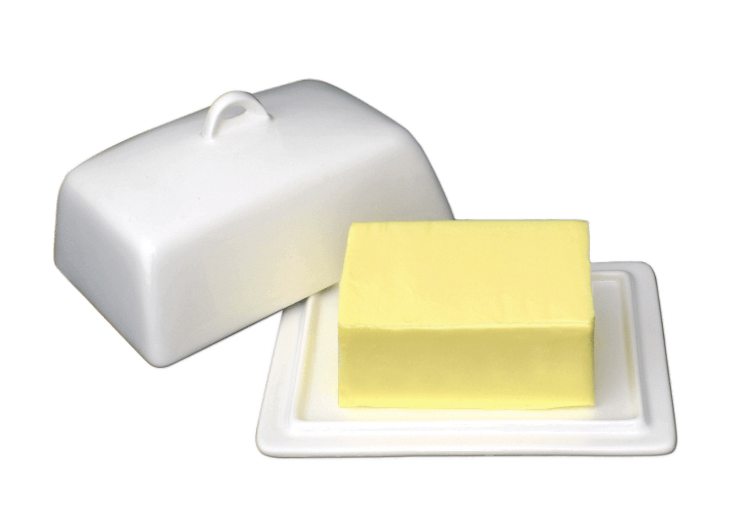
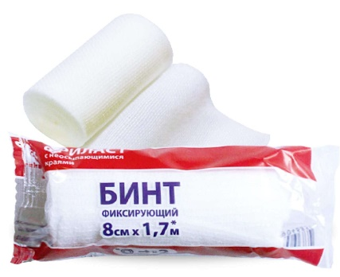
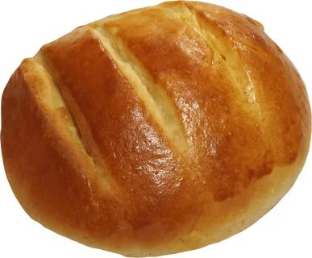
Игра «Ответь на вопросы»
Ход игры: Перед ребенком – предметные картинки. Взрослый говорит: «Я буду задавать вопросы, а ты – отвечать на них.»
Взрослый | Ребенок
Двор метут чем? Моются чем? Шьют чем? Угощают чем? Едят чем? Хлеб намазывают чем? Рану бинтуют чем? | Метлой. Губкой. Иглой, ниткой. Булкой. Вилкой, ложкой. Маслом. Бинтом.

Slide 4
Упражнение «Один – пять »
Ход игры: Взрослый говорит: «Я буду бросать тебе мяч и называть один предмет, а ты – возвращать мяч и называть пять таких предметов.»
Взрослый | Ребенок
Одна комната. Одна конфета. Одни колготы. Одна яблоня. Один огонь. Один камень. Один бивень. | Пять комнат. Пять конфет. Пять колгот. Пять яблонь. Пять огней. Пять камней. Пять бивней.

Slide 5
Упражнение «Назови нужное слово»
Ход игры: Ребенку дается образец выполнения задания. Взрослый говорит: «Я буду произносить словосочетания, а ты – изменять их по образцу.»
Взрослый | Ребенок
Котёл из меди. Бульон из рыбы. Костюм из ваты. Пузырь из мыла. Палас в пыли. Лоб в поту. Поток из воды. Запах дыма. | Медный котёл. Рыбный бульон. Ватный костюм. Мыльный пузырь. Пыльный палас. Потный лоб. Водный поток. Дымный запах.

